Slide 1
Реализация принципов ООП
в .NET
Конструкторы
Классическое наследование
Виртуальные методы
Абстрактные классы, абстрактные методы
Интерфейсы

Slide 2
Конструкторы
Конструктор – это специальный метод класса, который позволяет создавать объекты данного класса, настраивая при этом их исходное состояние.

Slide 3
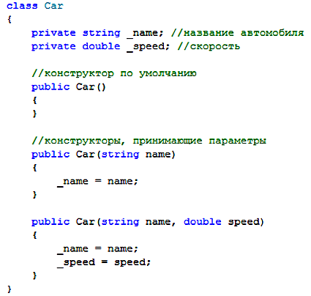
Конструкторы

Slide 4
Конструкторы
//класс, определяющий всех студентов
class Student
{
private string _surname;
private string _name;
public Student(string surname, string name)
{
_surname = surname;
_name = name;
}
}

Slide 5
Конструкторы
class Bachelor : Student //класс бакалавров
{
private string _surname;
private string _name;
public Bachelor(string surname, string name)
{
_surname = surname;
_name = name;
}
}

Slide 6
Конструкторы
class Master : Student //класс магистров
{
private string _surname;
private string _name;
public Master(string surname, string name)
{
_surname = surname;
_name = name;
}
}

Slide 7
Наследование
class Master : Student
{
private string _surname;
private string _name;
//автоматически устанавливаем значения //для базового класса:
public Master(string surname, string name)
: base(surname, name)
{
_surname = surname;
_name = name;
} }

Slide 8
Наследование
private float st = 150;
public void Stipend(float proc) //стипендия
{
st += st * proc / 100;
}
private string FullName() //полное имя
{
return _surname + " " + _name;
}
public void ShowInf() //информация о студенте
{
Console.WriteLine(FullName() + " стипендия=" +
st.ToString());
}

Slide 9
Наследование
static void Main(string[] args)
{
Master mag = new Master("Иванов", "Петр");
mag.Stipend(50);
mag.ShowInf();
Bachelor bak = new Bachelor("Васильев", "Иван", 4);
bak.Stipend(30);
bak.ShowInf();
}

Slide 10
Виртуальные методы
Задача:
Если бакалавры не сдали сессию, предположим они должны получить минимальную стипендию (без начисления процентов). Успевающие на хорошо и отлично должны получить повышенную стипендию.
Минимальная оценка 2 – не сдали сессию,
минимальная оценка 4 – хорошисты.

Slide 11
Виртуальные методы
Виртуальный метод – это метод, который может быть замещен в производном классе.
//определяем в родительском классе
// метод Stipend как виртуальный
public virtual void Stipend(float proc)
{
…
}

Slide 12
Виртуальные методы
//в производном классе его можно заместить:
public override void Stipend(float proc)
{
if (_mark == 2) base.Stipend(0);
else
{
if (_mark >= 4) base.Stipend(proc + 20);
else base.Stipend(proc);
}
}

Slide 13
Абстрактные классы
//Создаем объект родительского класса
Student st = new Student("Козаков", "Костя");
st.ShowInf(); //магистр, бакалавр?
//Запрещаем создание экземпляров от класса:
abstract class Student

Slide 14
Абстрактные методы
Абстрактные методы позволяют определить в базовом классе методы без реализации по умолчанию.

Slide 15
Абстрактные методы
Геометрические фигуры: Родительский класс Shape и производные Circle, Hexagon.
abstract class Shape
{ public abstract void Draw() ; }
Circle circ = new Circle(); //окружность
circ.Draw();
Hexagon hex = new Hexagon(); //шестиугольник
hex.Draw();

Slide 16
Абстрактные методы
//Этот вывод можно осуществить по-другому, //воспользовавшись полиморфизмом:
Shape[] sh = { new Hexagon(), new Circle() };
for (int i = 0; i < sh.Length; i++)
{
sh[i].Draw();
}

Slide 17
Интерфейсы
Интерфейс – это набор абстрактных типов.
Добавляем класс Triangle() – треугольник и
создадим интерфейс IPointy с методом GetPoint().
Наследуем интерфейс IPointy в классах Triangle() и Hexagon():
class Hexagon : Shape, Ipointy
class Triangle : Shape, Ipointy

Slide 18
Интерфейсы
//метод в классе Hexagon:
public void GetPoint()
{
Console.WriteLine("У этой фигуры 6 углов");
}
//метод в классе Triangle:
public void GetPoint()
{
Console.WriteLine("У этой фигуры 3 угла");
}

Slide 19
Интерфейсы
//вывод:
for (int i = 0; i < sh.Length; i++)
{
sh[i].Draw();
//проверяем на наличие интерфейса:
if (sh[i] is IPoints)
((IPoints)sh[i]).GetPoint();
}

Slide 20
Лабораторная работа 2
Создать на основе базового класса Car три класса-автомобиля: Тойота, Феррари, Бугатти. Добавить класс Радио, в котором два метода: On(), Off().
В классе Car должны быть (кроме других) методы: Start(), Stop(), Speedup().
Необходимая функциональность: завести транспортное средство, включить/выключить радио, придать автомобилю ускорение, остановить автомобиль, замедлить автомобиль ит.п.
Учесть, что максимальная скорость Тойоты не выше 300 км/ч.

